Slide 1
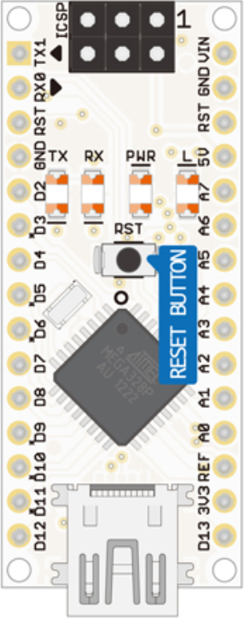
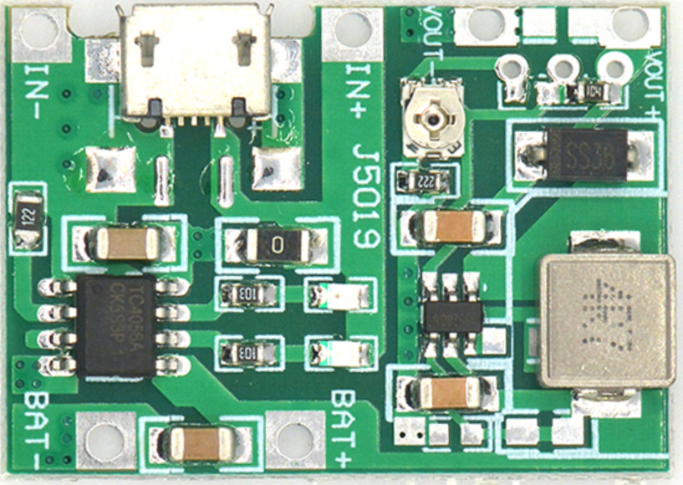
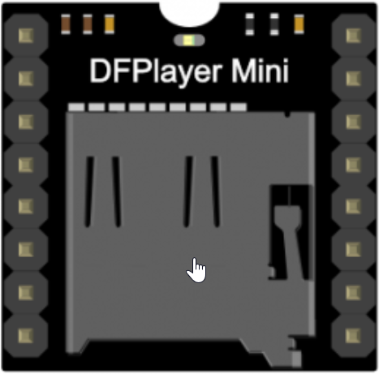
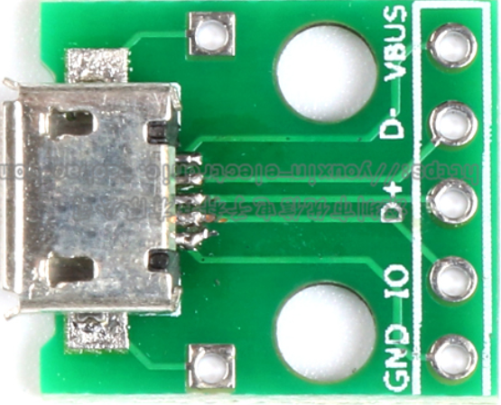
觸碰按鈕音樂盒
觸碰按鈕 1
D5
1M
D13
觸碰按鈕 2
D6
1M
D13
595-Q1
+5V
+5V
TX1
VIN
觸碰按鈕 3
D7
1M
D13
595-Q2
595-Q0
RX0
GND
觸碰按鈕 4
D8
1M
D13
595-Q3
DS
D2
觸碰按鈕 5
D9
1M
D13
74HC595
RST
RST
觸碰按鈕 6
D10
1M
1M
D13
595-Q4
OE
GND
觸碰按鈕 7
D11
1M
D13
595-Q5
STCP
D3
GND
+5V
觸碰按鈕 8
D12
1M
D13
595-Q6
SHCP
D4
D2
A7
595-Q7
MR
+5V
D3
A6
1000uF
GND
GND
Q7’
D4
A5
D5
A4
GND
+5V
GND
COM
595-Q0
LED1
330K
D6
A3
開關
595-Q1
LED2
330K
D7
A2
595-Q2
LED3
330K
排阻A331J
D8
A1
595-Q3
LED4
330K
595-Q4
LED5
330K
D9
A0
VIN-
VIN+
VOUT-
VOUT+
595-Q5
LED6
330K
D10
REF
595-Q6
LED7
330K
充電模組
595-Q7
LED8
330K
D11
3V3
D12
D13
+5V
+5V
BUSY
LEDa-
LEDa+
A0
1K
RX
USB -
USB -
LEDb-
LEDb+
A1
1K
TX
USB +
USB +
DAC_R
KEY_2
USBVIN
DAC_I
KEY_1
USB-
BAT-
BAT+
喇
SPK +
IO_2
USB+
叭
GND
GND
GND
USBGND
N/A
SPK -
IO_1
USBGND
18650

